Slide 1
마지막 달
2016182041 조영환
2016182009 김태현
2021182021 양영현

Slide 2

게임 소개
만약 지구에 달이 떨어진다면?
떨어지는 달에 의한 지구환경에서 적응하고 살아남아라!
장르: 서바이벌 샌드박스

Slide 3
게임의 컨셉
1년이라는 기간 동안 달이 지구로 천천히 추락하는 게임
달의 충돌로 발생하는 피해보다 달이 가까워 지면서 발생하는 해수면의 변화와 생존자(플레이어)들이 자기생존을 하기 위한 탐험,수집,약탈,방어가 게임의 핵심 요소
생존자가 탐험을 하며 생존하기 탐험을 하고 수집하며 다른 생존자에게 약탈을 당하지 않도록 방어 해야함

Slide 4
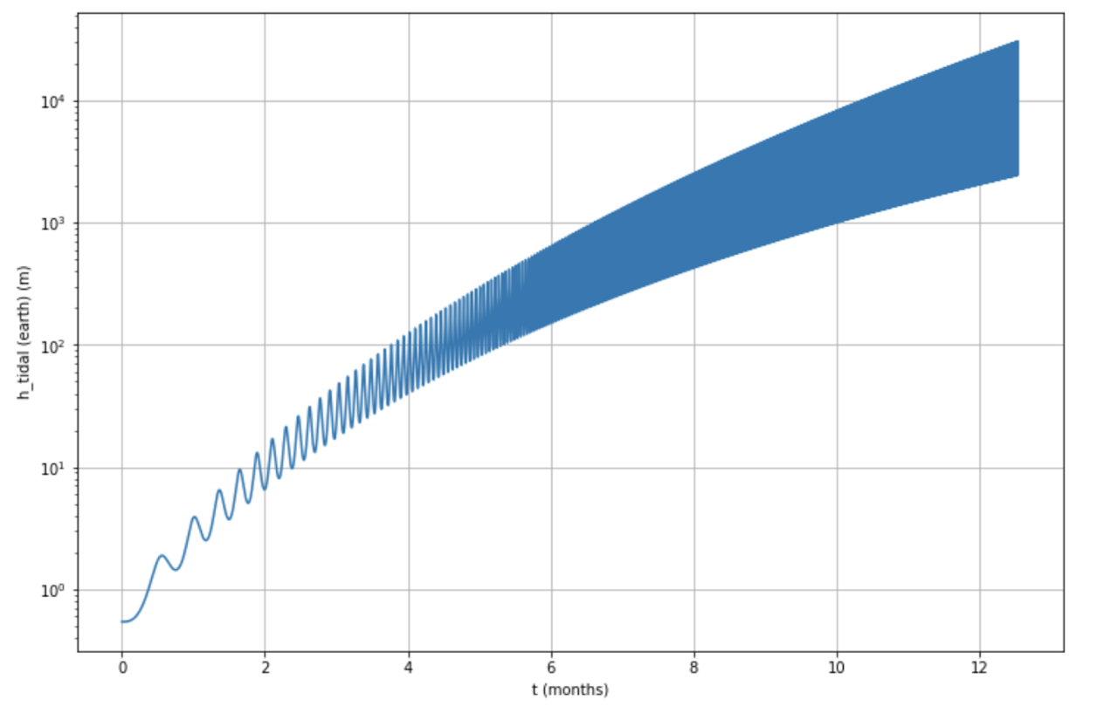




사이클의 전환
시간이 지나면서 밀물/썰물의 강도가 강해진다.
밀물 기간의 수위가 높아져서 더 높은 건물을 점령해야 한다.
썰물 기간에 탐사 가능한 저지대가 추가로 해금된다.
시간이 지나면서 주기의 지속 시간이 길어진다.
밀물 기간이 길어지면 자원이 가공되지 않아 결핍이 발생할 수 있다.
썰물 기간이 길어지면 기지를 개선하지 못해 비효율적인 설계로 인한 손해가 증가한다.

Slide 5

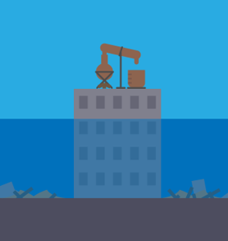
밀물 시기, 썰물 시기
밀물 시기
고지대로 대피해서 기지를 건설하는 단계
자동화 시설이 정지한다
썰물 시기
저지대로 내려가 자원을 획득하는 단계
자동화 시설이 가동된다

Slide 6
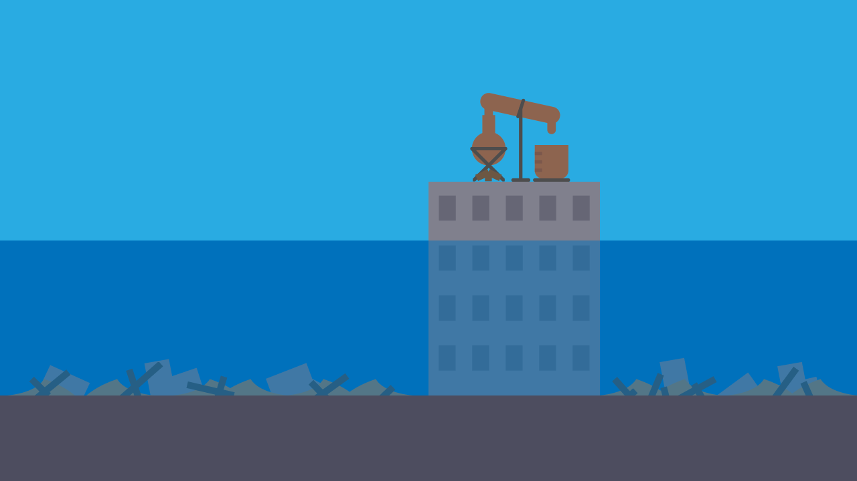
자원 재충전
흙은 매 밀물마다 완전히 재충전 된다.
고철 등 기타 자원은 재충전 이 느리거나 되지 않아 새로운 지역 탐사가 장려된다.

Slide 7

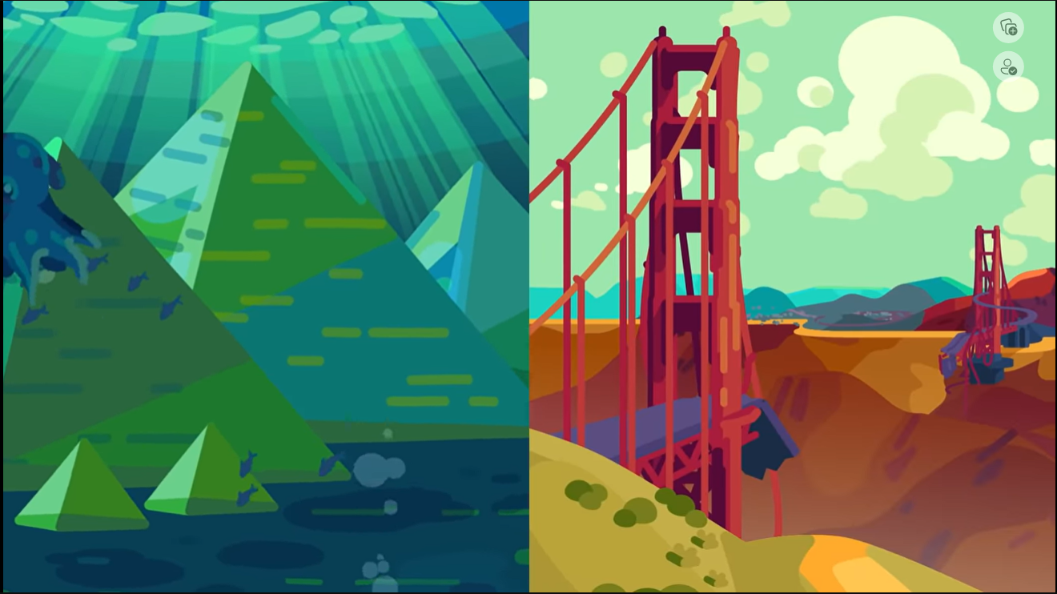
폭풍전야 시기
최후의 시련을 대비하여 자원을 대량으로 축적하는 지속적인 썰물 시기
기지 건설이 해금되고 상점이 비활성화 된다.
가능한 모든 자원을 동원해 생산력을 강화 시켜 자원을 비축해야 한다.

Slide 8

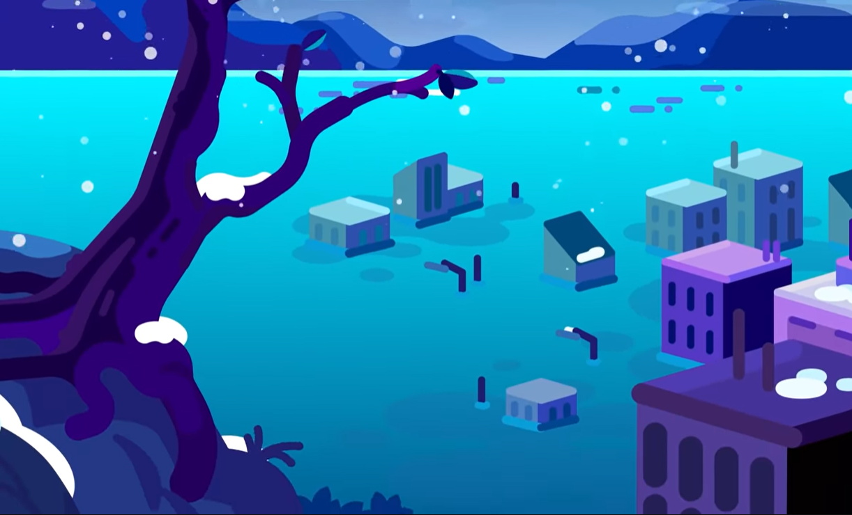
최후의 시련
자원을 더 이상 생산 할 수 없고 소비만 하면서 버텨야 하는 단계
엔딩 직전에, 플레이어에게 마지막 도전을 주는 단계
밀물과 썰물의 교체 시기가 오히려 점점 빨라지고 기온이 하강한다

Slide 9
뗏목 탐사
밀물 기간에 가능한 제한적인 탐사를 위한 시스템으로 뗏목 건설에 필요한 자원 때문에 초반에는 이용이 불가능하다.
밀물 기간에도 잠기지 않은 고지대는 파악할 수 있기 때문에 수위 상승으로 인해 이주할 고지대를 미리 수색할 수 있다.
상점을 통해 해금된 신규/특수 자원의 위치를 미리 파악해 부표를 설치하고 썰물 기간에 탐사할 수 있다.
반대로, 썰물 기간동안 발견한 장소에 부표를 설치해 밀물 기간동안 탐사할 수도 있다.

Slide 10
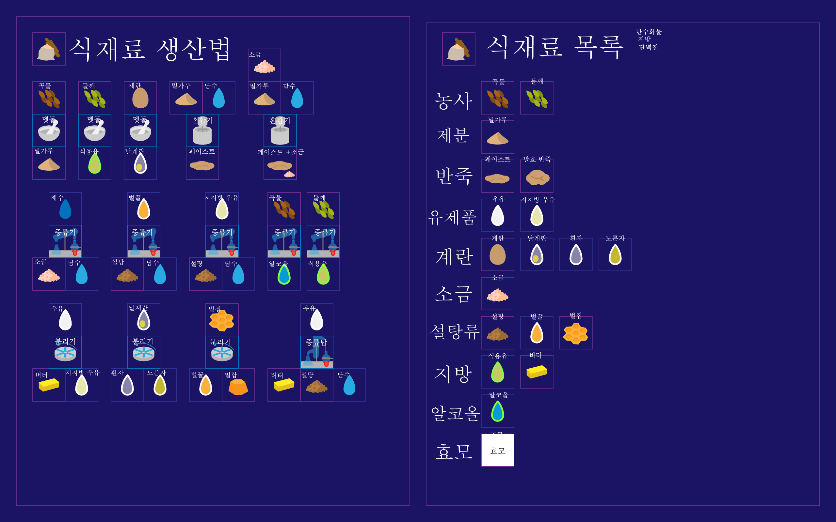
식재료
생존을 위한 회복 아이템

Slide 11
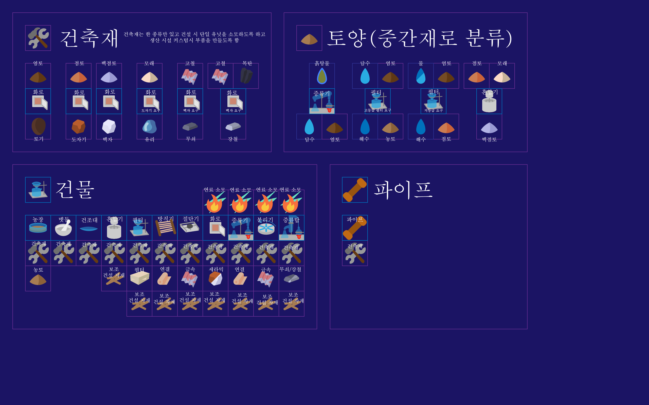
건축재,토양,건물,파이프
건축재: 건물을 제작하기 위한 아이템,원하는 아이템을 얻기 위해 커스터마이징을 해야 한다.
토양: 건축재를 업그레이드 시킬 수 있는 아이템
건물: 아이템을 가공,제작 할 수 있는 건축물
파이프: 아이템을 건물과 건물 사이로 이동 시킬 수 있는 건물

Slide 12
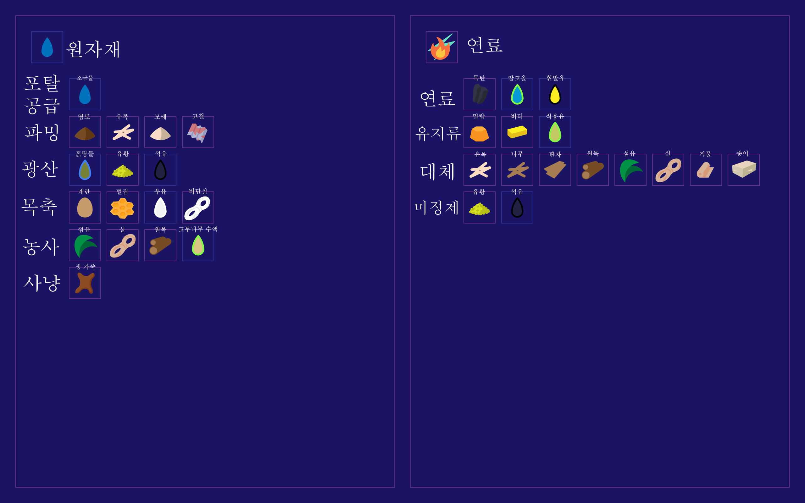
원자재,연료
원자재: 식재료,건축재를 만들기 위한 아이템
연료: 건물을 가동시키는 동력원

Slide 13
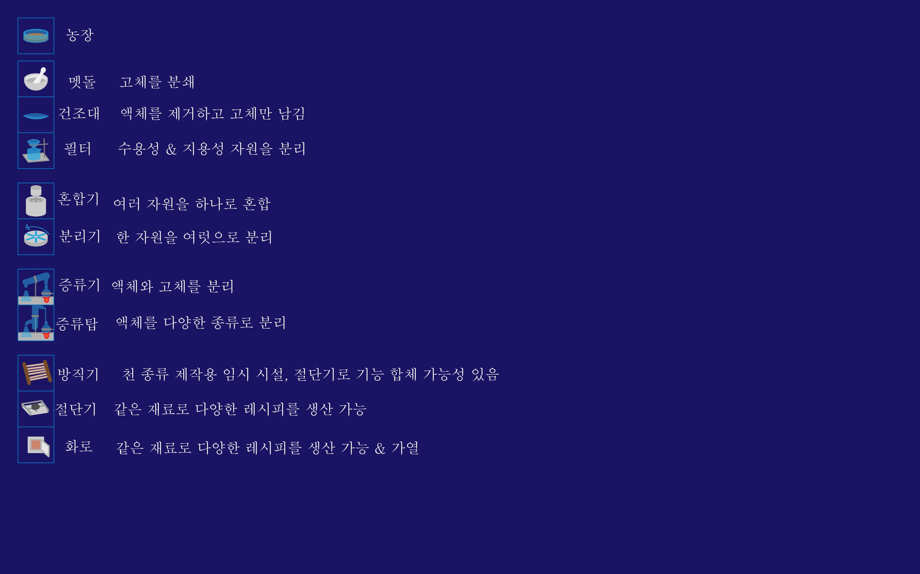
건물의 종류
농장 : 식재료를 생산,제작 할 수 있는 건물
맷돌 : 고체를 분쇄
건조대 : 액체를 제거하고 고체를 남기는 건물
필터 : 수용성& 지용성 자원을 분리
혼합기 : 여러 자원을 하나로 혼합
분리기 : 한 자원을 여럿으로 분리
증류기 : 액체와 고체를 분리
증류탑 : 액체를 다양한 종류로 분리
방직기 천 종류 제작용 임시 시설, 절단기로 기능 합체 가능성 있음
절단기 : 같은 재료로 다양한 레시피를 생산 가능
화로 : 같은 재료로 다양한 레시피를 생산 가능 & 가열

Slide 14
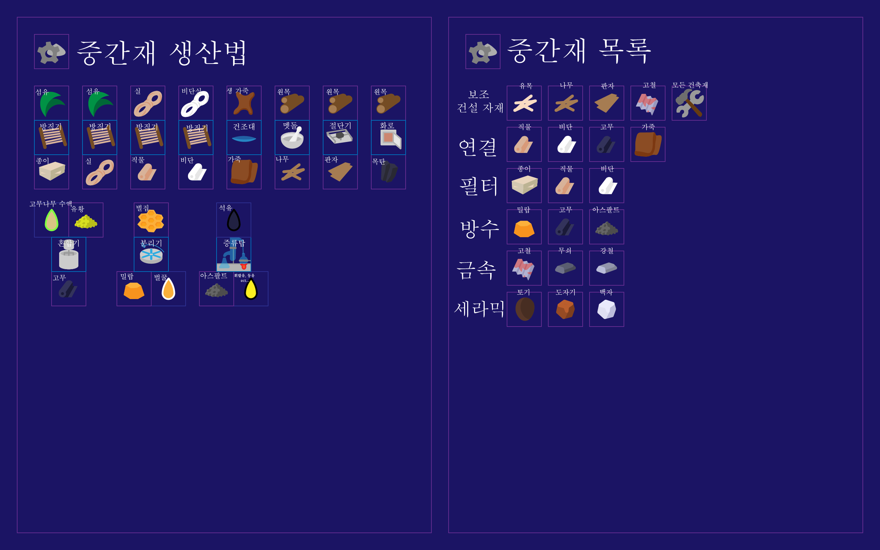
중간재

Slide 15

상점 - 플레이어 기지의 효율성 증가
밀물 : 플레이어가 포탈을 이용하여 사용가능
썰물 : 플레이어가 포탈자체를 사용 불가능
상점 아이템 재충전 : 썰물시간에 아이템 재충전 상점 종류
아이템 상점 , 테크트리 상점
테크트리 상점: 건물 도면 판매
파밍,제작 한 아이템만 있어도 언락

